Slide 1
Татар теленнән белемнәрне контрольгә алу материалының әһәмияте
I квалификацион категоряле
татар теле һәм әдәбияты укытучысы
Хәбибуллина Эльмира Венер кызы

Slide 2
Ситуатив күнегүләр (узнай, спроси, предложи, сообщи, попроси, дай совет)
Попроси друга помочь тебе решить задачу (боерык фигыльне, инфинитивны, алмашлыкларның килешләрдә төрләнешен контрольгә ала)
Узнай, в каком классе учится девочка, которая пела на концерте (сыйфат фигыль, сорау җөмлә төзелеше)

Slide 3
Бирелгән җөмләгә сораулар кую. Кем күпме сорау куя ала?
Без әнием белән кар өстендә кечкенә кошчыкны күрдек.

Slide 4
Җөмләләрне дәвам итү
Буш вакытым булса, ... .
Бүген буш вакытым бар, шуңа күрә ... .
Минем буш вакытым аз, чөнки ... .

Slide 5
Нинди дә булса әхлакый мәсьәлә буенча бер-берсенә киңәшләр бирү (Китапка сак караш, яхшы уку өчен нишләргә, табигатьне саклау, вакытны файдалы уздыру һ. б.)
Посоветуй другу проводить время с пользой.

Slide 6
Төшеп калган репликаларны өстәп языгыз.
- Какие вопросы ты бы задал, чтобы получить такие ответы?
- …?
- Без урманда, болында булдык.
- …?
- Дару үләннәре җыйдык.
- ...?
- Әйе, күп җыйдык.
- ...?
- Мәтрүшкә җыйдык.
- ...?
- Кыш көне чәй белән эчәбез.

Slide 7
Диалогны дәвам итегез (5-6 реплика өстәргә)
- Син әниеңә булышасыңмы?
- Әлбәттә, булышам.
- ...

Slide 8
Схема буенча диалог төзегез
Вопрос – ответ – предложение – согласие
Темалар: “Чаңгы шуу”, “Чыршы бәйрәменә бару”
- Марат, син чаңгы шуарга барасыңмы?
- Әйе, барам.
- Әйдә бергә барабыз.
- Әйдә.

Slide 9
Репликаларны дөрес урнаштырыгыз
- Әлфия, син Яңа ел кичәсенә нинди костюм тектең?
- Әнием.
- Мин куян булам. Ә син?
- Искиткеч.
- Күлмәгеңне кем текте?
- Мин кар кызы булам.
- Матурмы?

Slide 10
Әсәрне сәхнәләштерү Рәсемнәр яки рәсемнәр сериясе буенча диалог, хикәя төзү

Slide 11
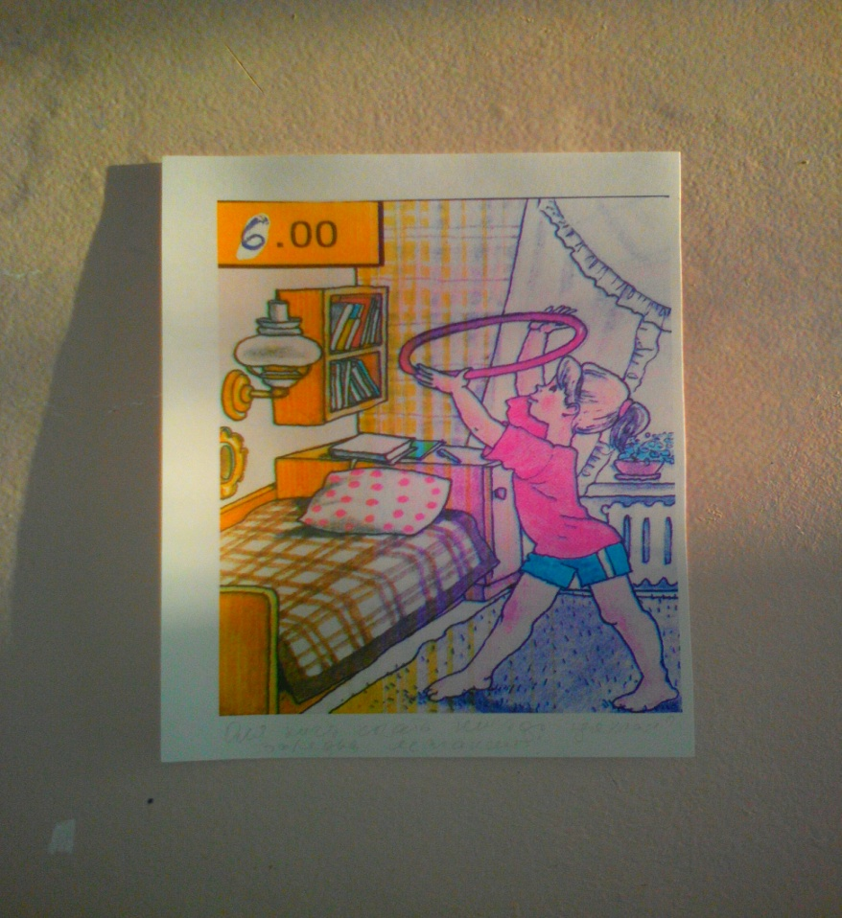
- Оля сәгать ничәдә - Зарядка ясаганмы?
уянган?

Slide 12
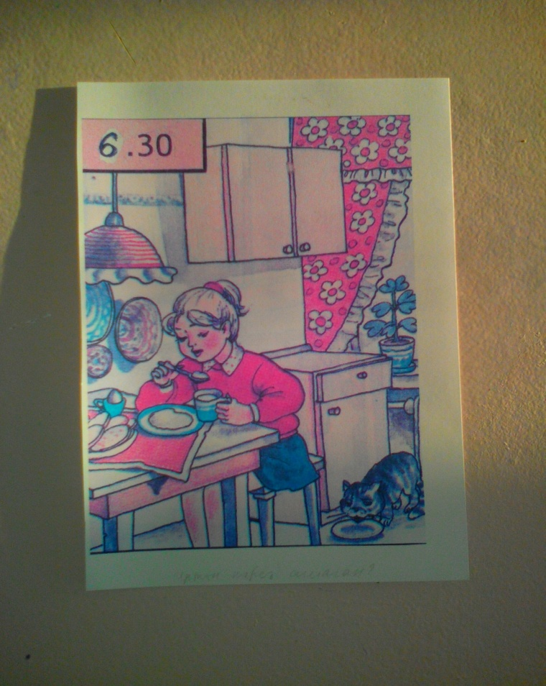
- Иртән нәрсә ашаган?

Slide 13
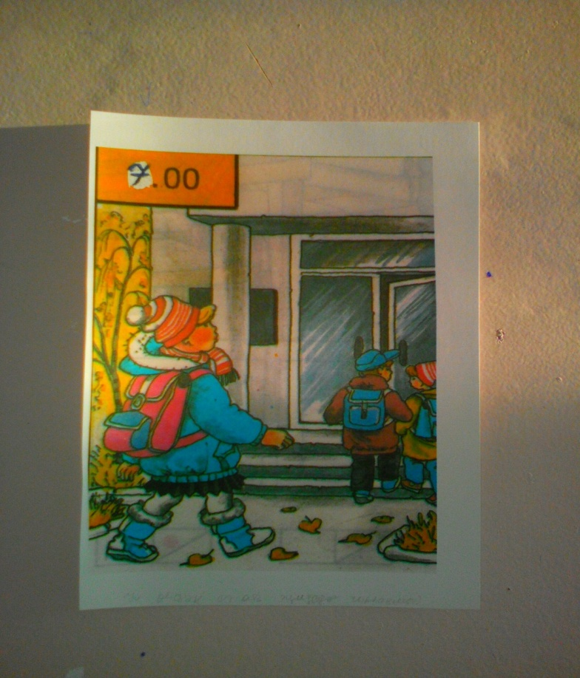
- Аңа иртәнге ашны - Ул өйдән сәгать кем әзерләгән? җидедә чыкканмы?

Slide 14
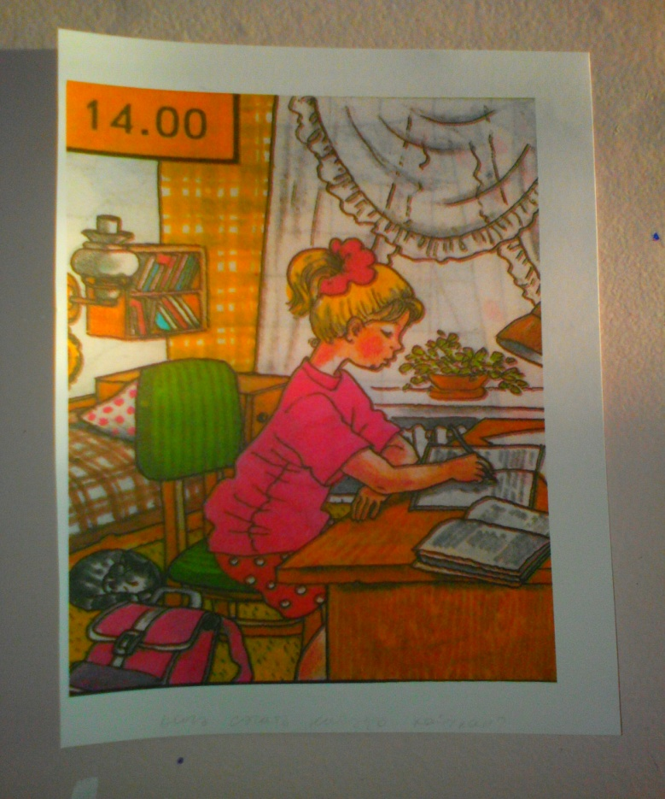
- Көндезге ашны - Өйгә сәгать ничәдә ул кайда ашаган? кайткан?

Slide 15
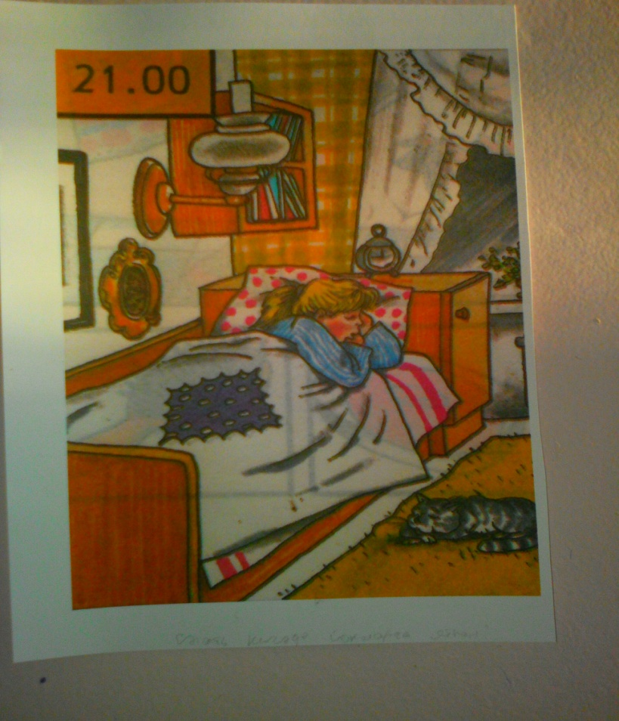
- Кичен кая - Сәгать ничәдә бараган? йокларга яткан?

Slide 16
Диалогтан монолог төзү
Оля сәгать алтыда уянган, зарядка ясаган. Иртән өчпочмак, ипи, кәнфит ашаган, чәй эчкән. Аңа иртәнге ашны әнисе әзерләгән. Ул өйдән сәгать җидедә чыккан. Көндезге ашны Оля мәктәптә ашаган. Өйгә сәгать икедә кайткан, дәресләрен әзерләгән. Кичен урамга чыккан, дуслары белән уйнаган. Сәгать тугызда йокларга яткан.

Slide 17
8 нче сыйныф, 1 нче чирек
1. Җөмләләрне язып бетерегез.
Үткән дәрестә без ... . Мин көндәлегемне ... . Безгә математикадан ... . Яхшы укырга теләсәң, ... .
2. Как скажешь, что
Закончился урок математики;
Учитель тебя сегодня не спросил;
После возвращения из школы нужно отдохнуть 1 час;
Если хорошо сделаешь домашнее задание, то получишь пятёрку.

Slide 18
8 нче сыйныф, 1 нче чирек
3. Спроси у друга:
Где его дневник;
Какие оценки он получил на этой неделе;
Он сам решил задачу;
Какую тему они проходили сегодня по математике?
4. Төшеп калган репликаларны куеп яз.
Синең көндәлегеңдә нинди билгеләр бар?
... .
Син өчлеләр аласыңмы?
... .
Ә нигә алар көндәлектә юк?
... .
... .
Сумкада.
Миңа күрсәт әле.
... .

Slide 19
7 нче сыйныф
Прочитайте предложения и определите, какие выражения соответствуют текстам (текстка туры килә), какие – не соответствуют (текстка туры килми)
1 нче сентябрь – күңелле көн, җырлы көн.
1) текстка туры килә 2) текстка туры килми
1 нче сентябрьдә сумка бик җиңел, чөнки анда дәреслекләр юк.
1) текстка туры килә 2) текстка туры килми
Яхшы уку өчен, көндәлеккә өй эшләрен язарга кирәкми.
1) текстка туры килә 2) текстка туры килми
4. Галимов Илнарның көндәлеге бик яхшы, анда өй эшләре, расписание язылган.
1) текстка туры килә 2) текстка туры килми
Безнең көндәлекләребезне сыйныф җитәкчесе атна саен тикшерә.
1) текстка туры килә 2) текстка туры килми

Slide 20
Төшеп калган сүзләрне дөрес формада куеп языгыз.
6. | _________ сентябрь – Белем көне. | бер
7. | Без кичә _________ контроль эш эшләдек. | математика
8. | Син мәсьәләне дөрес ________? | чишәргә
9. | Көндәлек – дөкумент, көндәлек – укучының ______ . | көзге
10. | Әни, Оля бүген безгә ________ әле. | килергә
11. | Мин бишле алдым, чөнки диктантны _______ яздым. | хата
12. | Самат китапны ______ тотмаган. | сакларга

Slide 21
Репликаларны языгыз
13. Дай совет другу не бросать учебники.
14. Спроси у друга, какие оценки есть у него в дневнике.
15. Сообщи маме, что ты по математике получил «5».
16. Скажи другу, что тебе надо приготовить уроки, поэтому ты не выйдешь на улицу.
17. Посоветуй однокласснику внимательно слушать учителя на уроке.

Slide 22
Диалогта төшеп калган репликаларны куеп яз.
- ... ?
- Юк, чыкмыйм, өй эшләрем күп.
- Нинди өй эшләре бар?
- ... .
- ... ?
- 1 мәсьәлә, 4 мисал чишәргә.
- ... ?
- Юк, чишмәдем. Бу мәсьәлә бик авыр.
- ... .
- Ярар, рәхмәт.

